Slide 1





2025년 사회복지법인 해솔
시 무 식
Notes:
http://minheeblog.tistory.com/category/PPT

Slide 2
신 년 사
사회복지법인 해솔 대표 서은주
Notes:
http://minheeblog.tistory.com/category/PPT

Slide 3
2024년
오래된 미래, 해솔의 선택
해 냈습니다.
Notes:
http://minheeblog.tistory.com/category/PPT

Slide 4
최중증 통합돌봄 1:1 개별 주간서비스 사업 선정
2. 발달장애인 자립생활체험주택 재선정
3. 중간관리자 역량강화를 위한 워크샵
4. NCS 교육으로 직무능력향상교육 실시
5. CEO프로젝트 자격수료자 3명 배출
Notes:
http://minheeblog.tistory.com/category/PPT

Slide 5

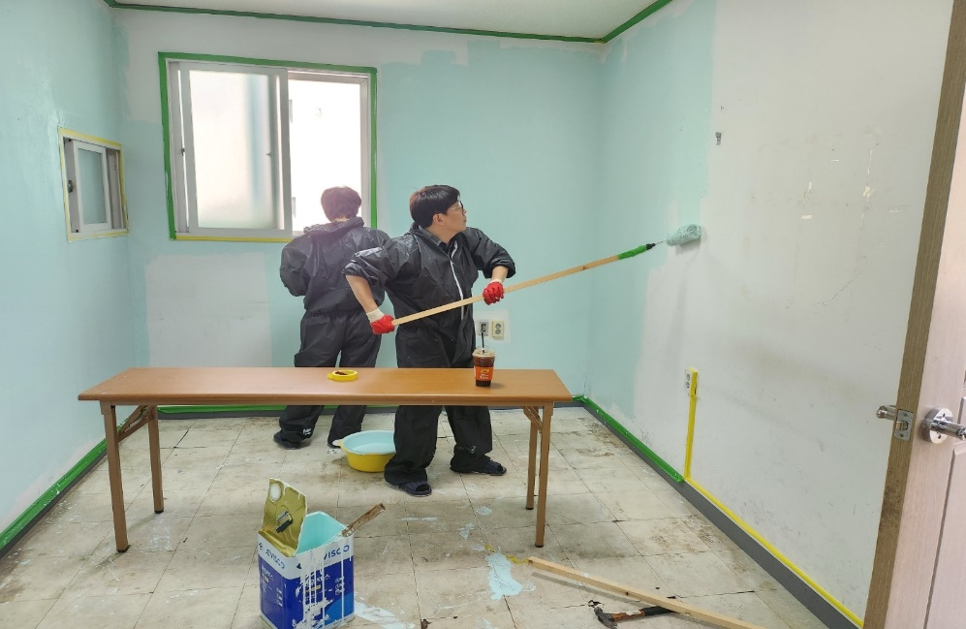
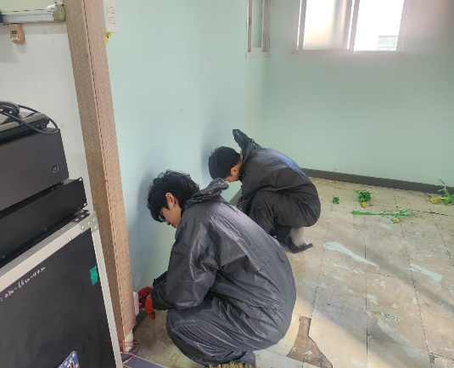
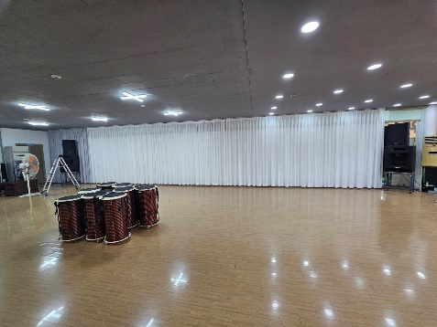
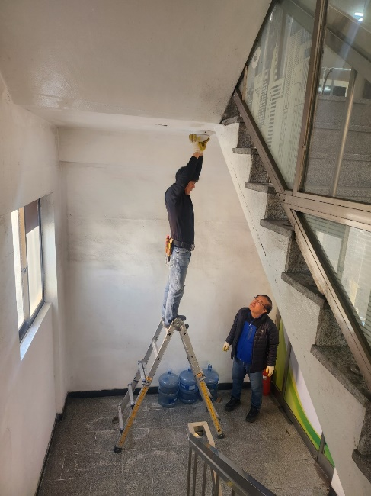
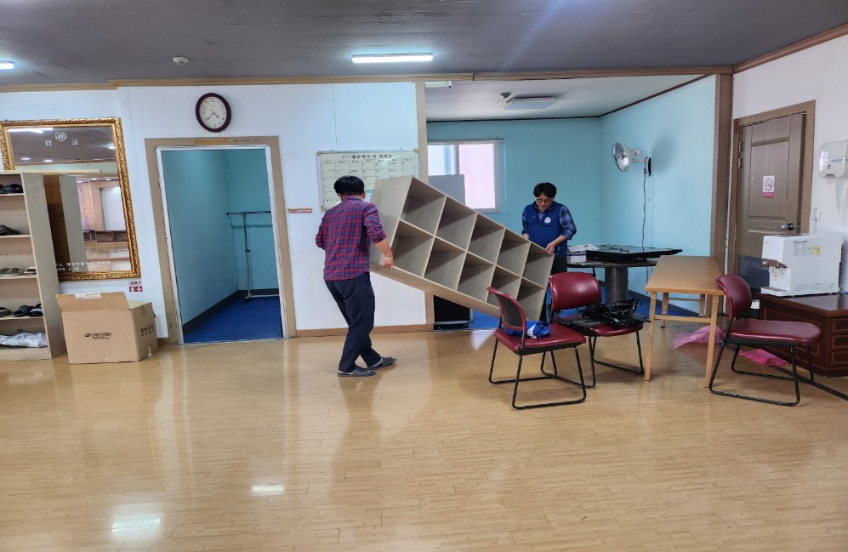
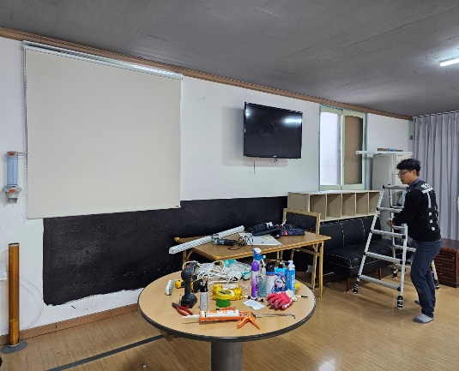
조이문화센터 MOU기관
* 개소일: 2024년 03월 14일
* 사업목적 : 예체능관련 프로그램 개발
* 사업내용: 드론, 라인댄스, 난타, 생활체육
Notes:
http://minheeblog.tistory.com/category/PPT

Slide 6
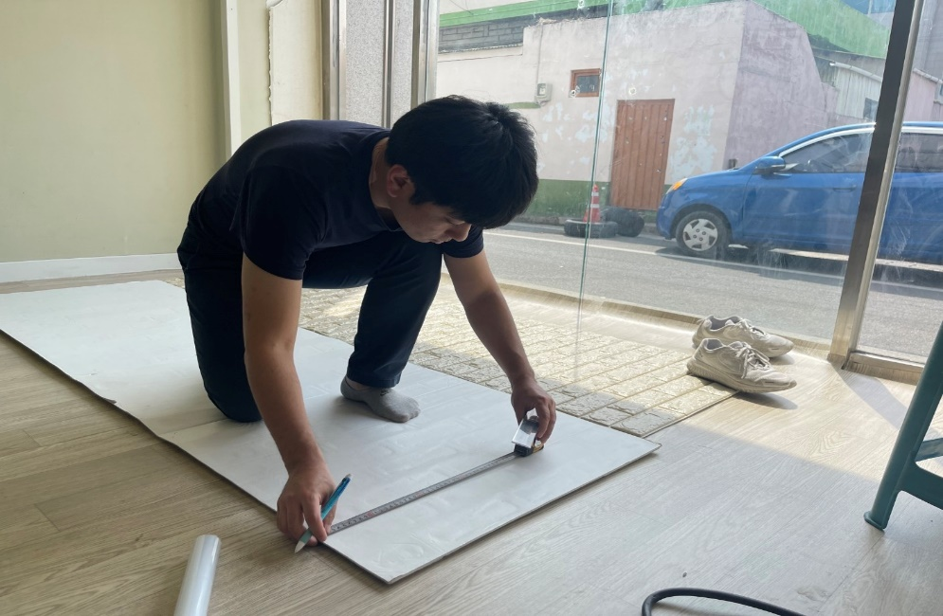
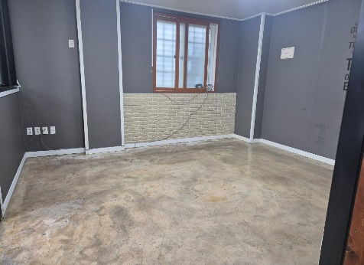
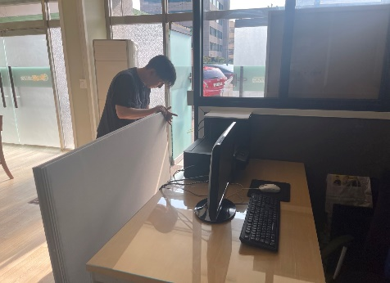
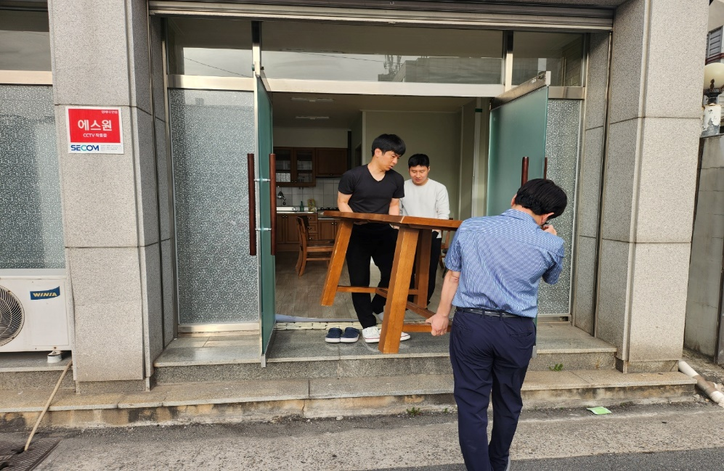
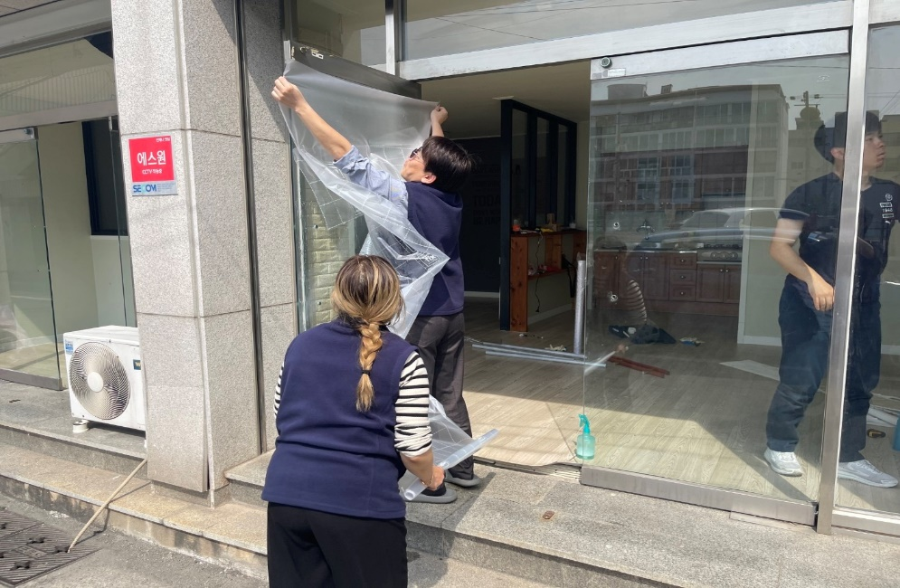
헤아림 MOU기관
* 개소일: 2024년 04월 01일
* 사업목적 : 독립형 자립이용인 통합지원
* 사업내용: 주도적 자립생활지원 프로그램
Notes:
http://minheeblog.tistory.com/category/PPT

Slide 7
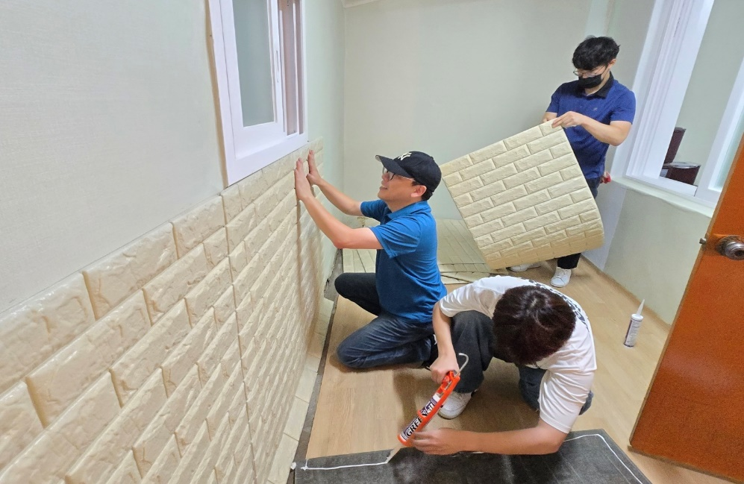
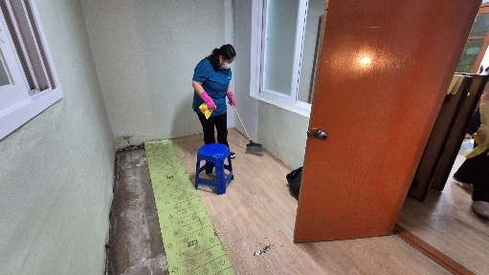
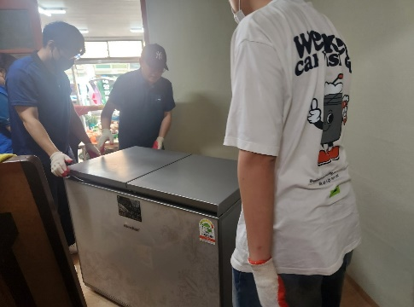
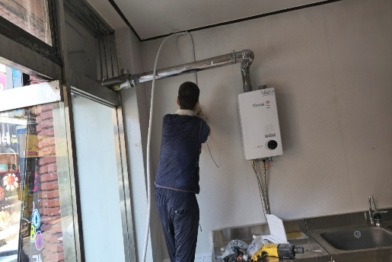
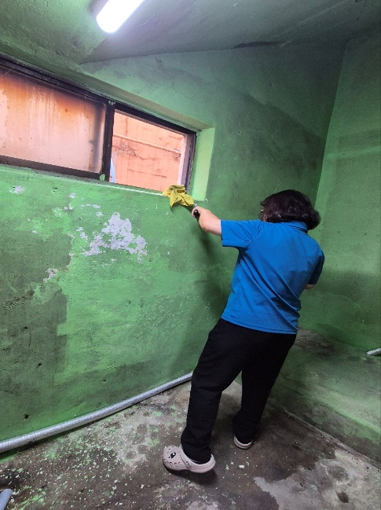
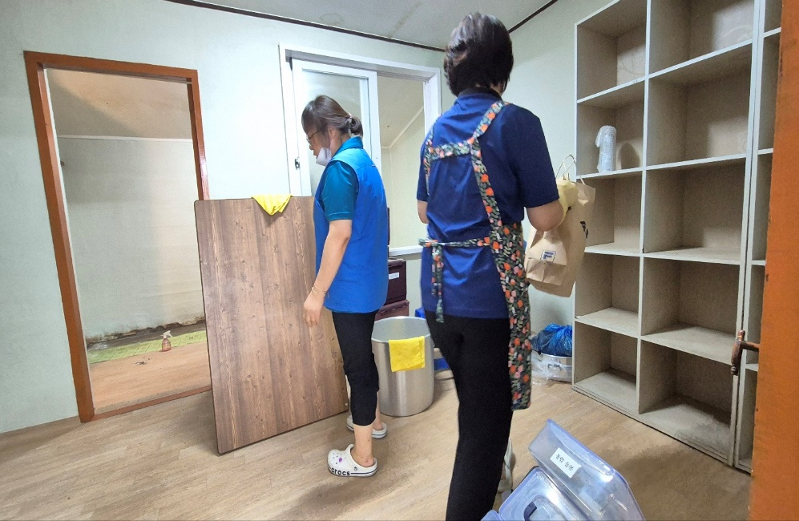
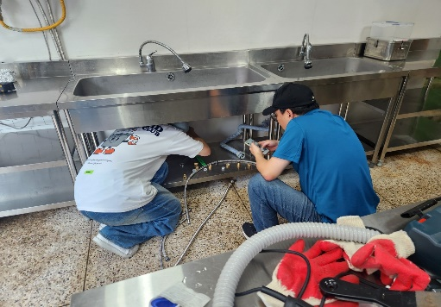
수라찬 MOU기관
* 개소일: 2024년 12월 01일
* 사업목적 : 급식전문 조리지원 운영
* 사업내용 : 급식메뉴, 조리, 도시락
Notes:
http://minheeblog.tistory.com/category/PPT

Slide 8
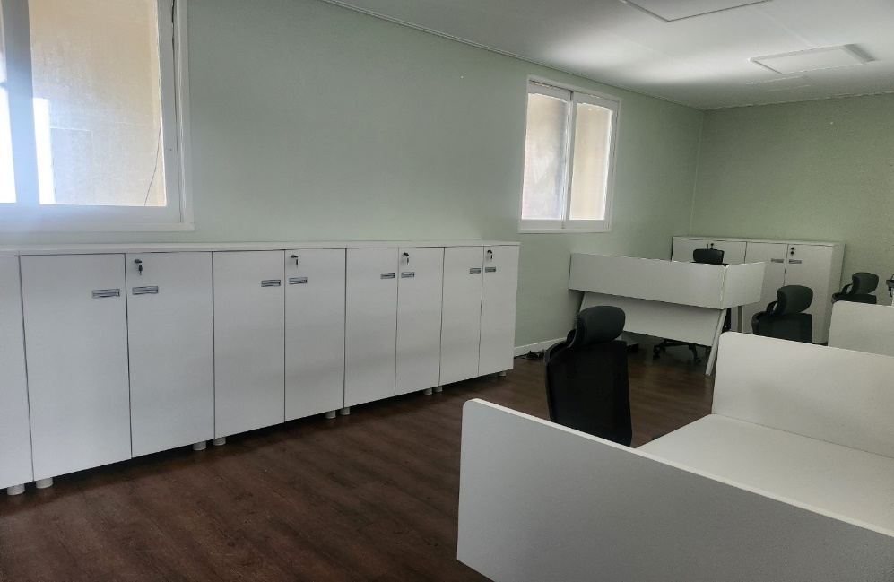
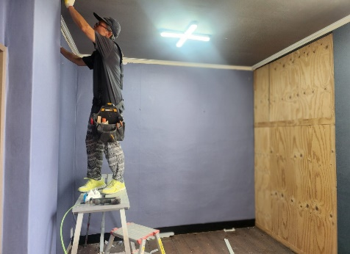
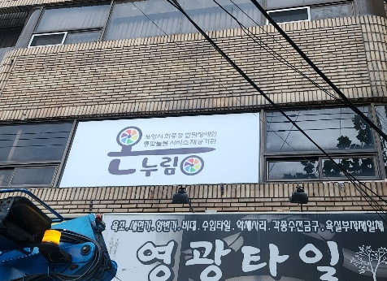
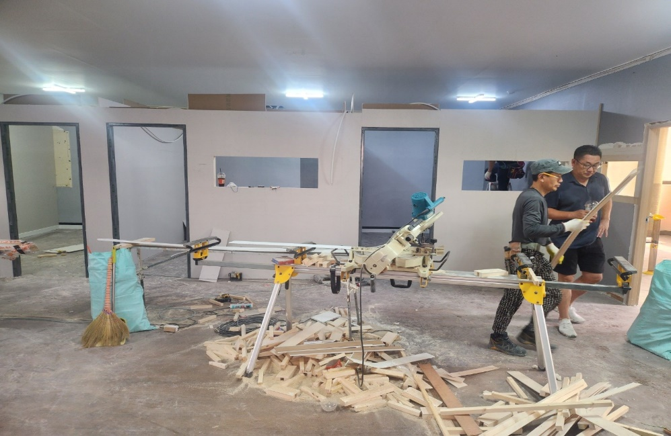
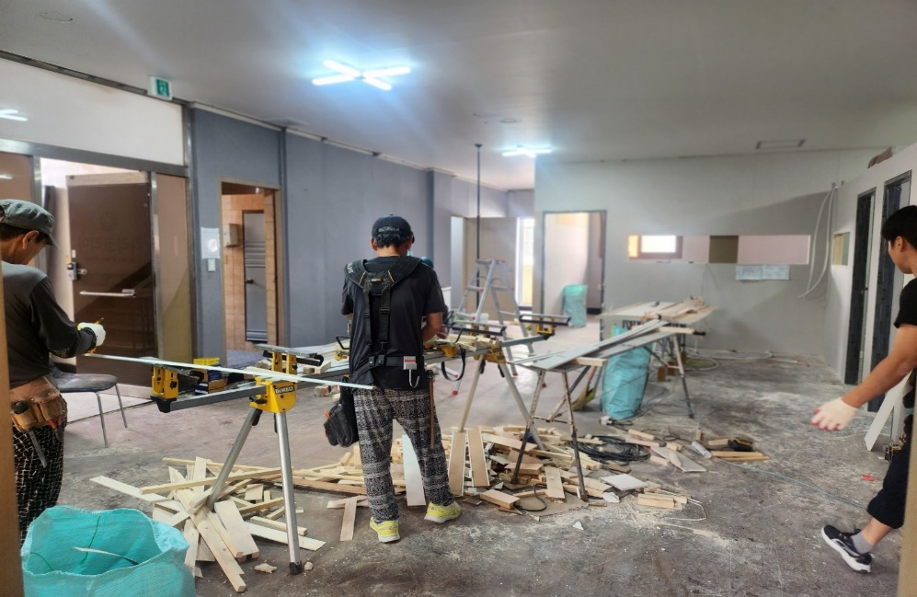
최중증통합돌봄센터 개관
* 개소일: 2024년 07월 01일
* 사업목적 : 최중증 1:1 주간개별지원
* 사업내용 : 도전적행동수정 활동프로그램
Notes:
http://minheeblog.tistory.com/category/PPT

Slide 9

2025년 Vision
행동하는 휴머니즘
Notes:
http://minheeblog.tistory.com/category/PPT

Slide 10

2025. 청사의 해..
2025. 비전
“ 자신을 알려라 ”
Notes:
http://minheeblog.tistory.com/category/PPT

Slide 11
2025. 청사의 해..
이 끌 든 가
따 르 든 가
비 키 든 가
Notes:
http://minheeblog.tistory.com/category/PPT

Slide 12
2025. 청사의 해..
2025. 비전실천
가능성 : 선택과 결정
자율성 : 절제와 인내
연결성 : 칭찬과 인정
Notes:
http://minheeblog.tistory.com/category/PPT

Slide 13
2025. 청사의 해..
2024. 청룡을 만나다.
교육훈련 (training & development)
경력개발 (career development)
조직개발 (organizational develop )
Notes:
http://minheeblog.tistory.com/category/PPT

Slide 14
2025. 청사의 해..
2024. 청룡을 만나다.
열정과 몰입으로 도전하는 인재
학습과 혁신으로 변화하는 인재
역할과 책임으로 협력하는 인재
Notes:
http://minheeblog.tistory.com/category/PPT

Slide 15
2025. 청사의 해..
Service : 고객의 편의중심
Innovation : 변화의 일상화
Invection : 경험하게 하라
Notes:
http://minheeblog.tistory.com/category/PPT

Slide 16
2025. 청사의 해..
재무적 성장 2. 조직적 성장
* 지원사업유지 * 돌봄 기술 향상
* 후원자원개발 * 팀워크 리더십
* 수익모델 개발 * 브랜딩과 홍보
Notes:
http://minheeblog.tistory.com/category/PPT

Slide 17
2025. 청사의 해..
오래된 미래, 해솔의 선택
꿈의 연수원
거주지원서비스센타
주간활동서비스센타
AI 활용과 조직의 실무적용
Notes:
http://minheeblog.tistory.com/category/PPT

Slide 18
2025. 청사의 해..
2024. 청룡을 만나다.
2025년 행동지침
인정 포인트 제도
강력한 공동체 의식
긍정적 조직 문화 조성
변화에 대한 적응력 강화
주도적 자기경영
Notes:
http://minheeblog.tistory.com/category/PPT

Slide 19
2025. 청사의 해..
2025년 청사의 해를 맞아
해솔과의 소중하고 귀한 인연에
깊은 감사를 드리며..
모든 날들이
자기다움으로 빛나고
행복한 순간으로
채워지길 바랍니다.
Notes:
http://minheeblog.tistory.com/category/PPT

Slide 20

2025. 청사의 해..
2024. 청룡을 만나다.
“ 사람을
보살피고
겸허하라 “
사회복지법인 해솔
Notes:
http://minheeblog.tistory.com/category/PPT

